Slide 1
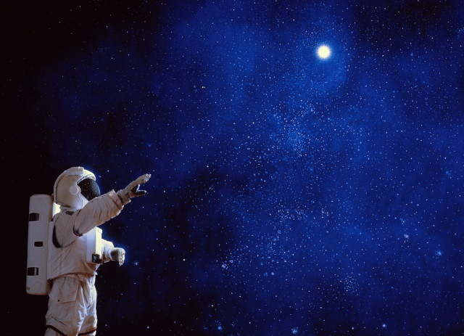
"Человек открывает
Вселенную"

Slide 2
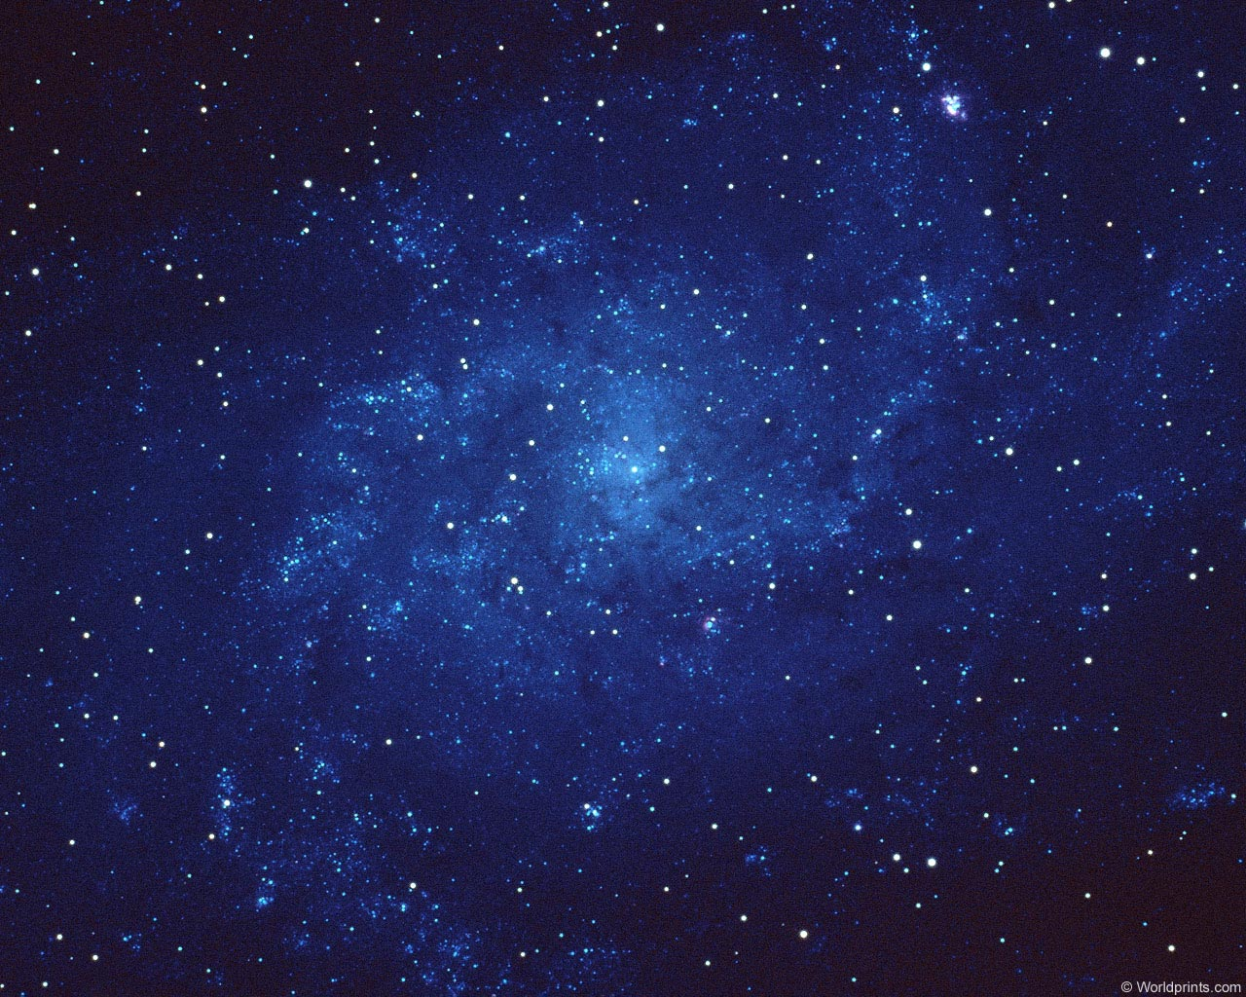
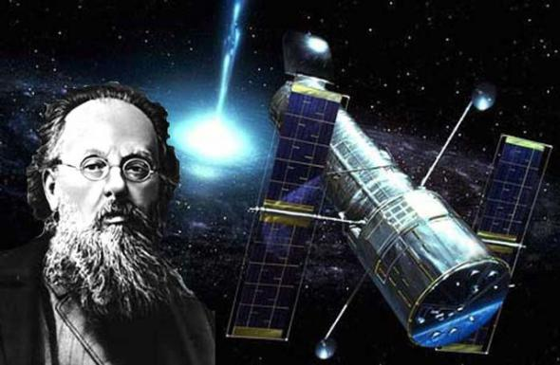
Космические планы
Весь цивилизованный мир знает – путь человечеству в космос был положен нашей страной. Ещё более 100 лет назад Константин Эдуардович Циолковский утверждал, что человечество может освоить в целях своего качественного и количественного развития всё околосолнечное «эфирное пространство» и что для этого оно должно научиться делать «реактивные приборы», а именно управляемые пилотируемые жидкостные ракеты. Но это его высказывание осталось практически незамеченной – так как опережало время.

Slide 3
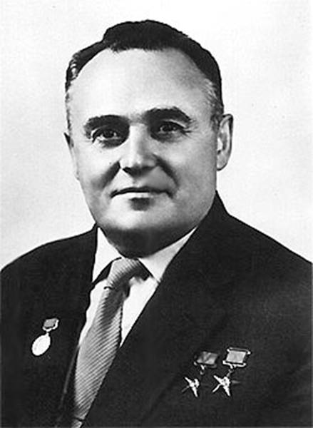
Верный и последовательный ученик
К.Э.Циолковского
У нас самым верным и последовательным учеником К.Э.Циолковского был Сергей Королёв, который заехал в 1929 году к нему в Калугу, получив в честь первого знакомства небольшую брошюру учёного «Космические ракетные поезда» и ознакомившись с ней навсегда связал свою жизнь с «новой техникой».

Slide 4
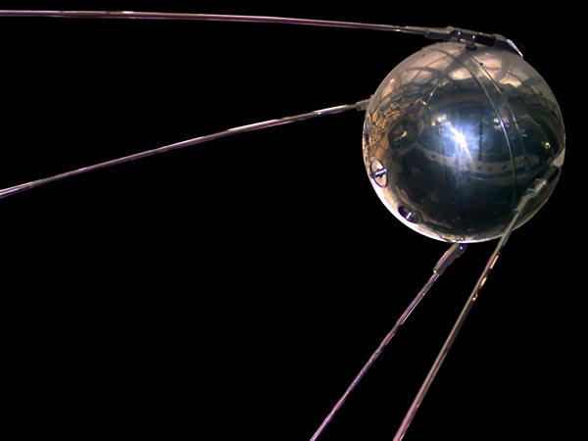
Первый шаг в космос
Первый в мире спутник был собран и испытан перед полётом в подмосковном Калининграде (ныне город Королёв). А в ночь с 3 на 4 октября 1957 года этот первенец человечества поднялся в космос. Творение легендарного академика Сергея Павловича Королёва произвело неизгладимое впечатление на всех жителей планеты. Отсюда и берёт своё начало мировая космонавтика.

Slide 5
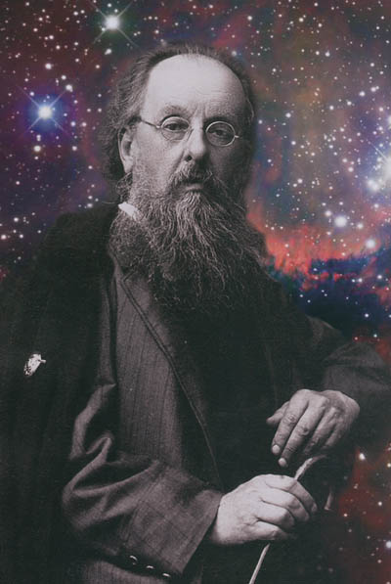
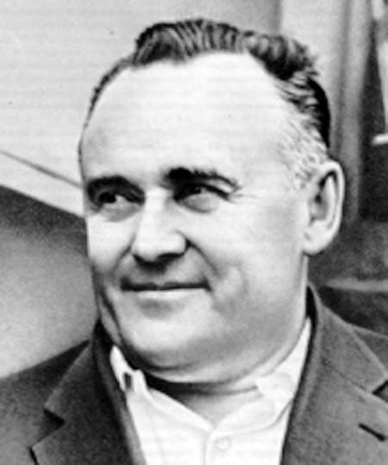
Да! Были личности!
Не пропадёт народ,
Обретший их во времена крутые!
Мудрёными путями Бог ведёт
Тебя, многострадальная Россия!
Попробуй, усомнись в твоих богатырях
До исторического века,
Когда и в наши дни выносят на плечах
Всё поколенье два – три человека!
( Некрасов)
И этими «двумя человеками» можно назвать К.Э.Циолковского и С.П.Королёва, которым мы все обязаны тем, что они поставили Россию в один ряд с самыми высоко – развитыми странами. Кто знает, может быть, они спасли её от гибели, дав ей в руки ракетно – ядерный щит.

Slide 6
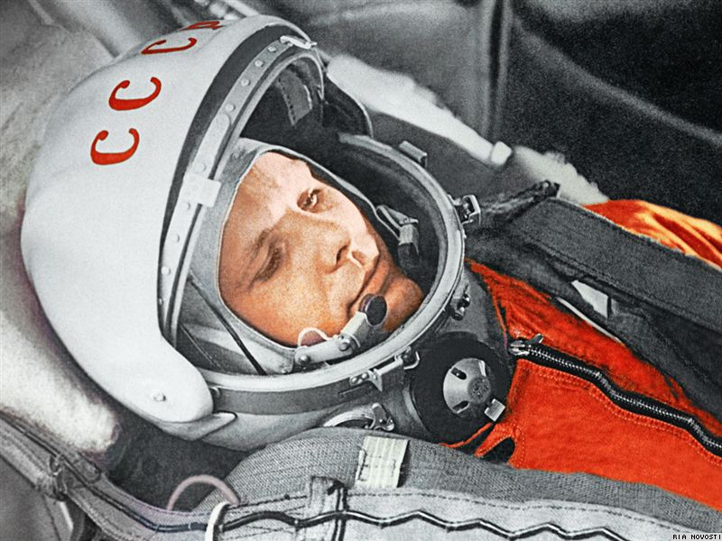
В космосе- 108 минут, в памяти на века
12 апреля 1961 года в 9 часов 07 минут утра по московскому времени впервые стартовал космический корабль «Восток» с человеком на борту. Им был лётчик – космонавт Юрий Алексеевич Гагарин (1934 – 1968), который поднялся на околоземную орбиту и облетел планету за 108 минут. Задорное гагаринское «Поехали!» услышали во всех уголках Земли.
Первый пилотируемый космический корабль имел общую массу 4,73 т. , массу спускаемого аппарата 2,4 т, диаметр 2,3 м. Космонавт в скафандре был в катапультируемом кресле. С помощью тормозной двигательной установки «Восток» сошёл с орбиты, затем отделился спускаемый аппарат. На высоте около 7 км пилот катапультировался и приземлился на парашюте. Ю.А.Гагарина называли Колумбом космоса, Первым гражданином Вселенной, Сыном Земли.

Slide 7
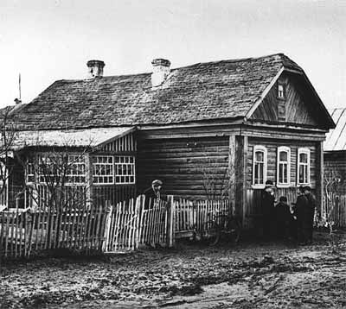
Простой смоленский парень
Космонавт № 1 родился в городе Гжатске (ныне Гагарин) Смоленской области. «Семья, в которой я родился, писал Гагарин, самая обыкновенная ; она ничем не отличается от миллионов трудовых семей нашей Родины». Отец – Алексей Иванович Гагарин – был мастером на все руки, всё умел делать в крестьянском хозяйстве, но больше всего плотничал и столярничал; мать работала в колхозе дояркой.
В то историческое утро, встав ни свет ни заря, Алексей Иванович отправился к реке, чтобы на первом пароме переправиться на другой берег, где бригада в которой он работал заканчивала дом.
- Подхожу я, значит, к пристани, как догоняет меня «газон». Вы отец нашего великого героя майора Юрия Гагарина?» «Ошибаетесь, - говорю, - мой Юрка старший лейтенант, и до майора ему ещё летать и летать». « Уже долетел, смеётся мужик, в космосе он, папаша, понимаешь? Первый человек в космосе. А вы садитесь в машину – и домой. Уже из Москвы звонили. Завтра там ждут. Вы теперь отец всемирного героя». Что такое космос и чего там Юрка сотворил, я так и не понял.
Да и никто, наверное, той ночью в Гжатске не мог себе представить, как уже через пару дней мир навсегда обалдеет от гагаринской улыбки. И какая слава обрушится на этого смоленского паренька, чей отец ночью 12 апреля 1961 года никак не мог понять, что же сотворил его сын.

Slide 8
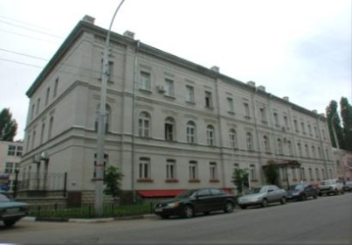
Годы учёбы
В 1941 году будущий космонавт пошёл в школу, но учёбу прервала война. Окончив в Гжатске шесть классов десятилетки, Гагарин поступил в ремесленное училище №10 г. Москвы. Одновременно с постижением специальности литейщика – формовщика учился в школе рабочей молодёжи, окончив которую с похвальной грамотой, получил направление на учёбу в Саратовский индустриальный техникум. И здесь, по словам Гагарина, « крепкими корнями врос в землю саратовского аэродрома».

Slide 9
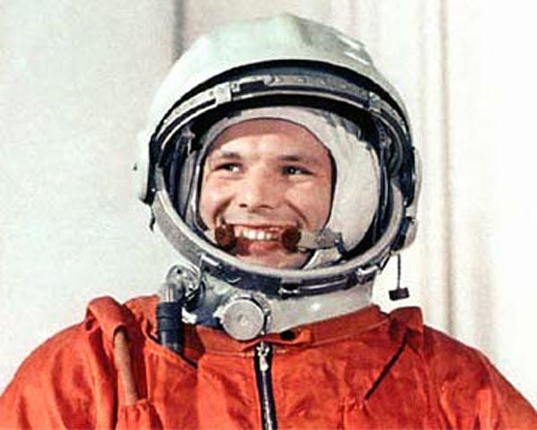
Притяжение земли Саратовской
В 10 часов 55 минут «Восток», через 108 минут после старта, облетев земной шар, благополучно опустился в заданном районе на вспаханном под зябь поле колхоза «Ленинский путь», юго – западнее города Энгельса, неподалёку от деревни Смеловки. Случилось как в хорошем романе: моё возвращение из космоса произошло в тех самых местах, где я впервые в жизни летал на самолёте…
Ступив на твёрдую землю, я увидел женщину с девочкой, стоящих возле пятнистого телёнка и с любопытством наблюдавших за мной. Пошёл к ним. Они направились навстречу. Но чем ближе они подходили, тем шаги их становились медленнее. Я ведь всё ещё был в ярко – оранжевом скафандре, и его необычный вид, наверное, их пугал. Ничего подобного они ещё не видели. (Из воспоминаний Ю.А.Гагарина)

Slide 10
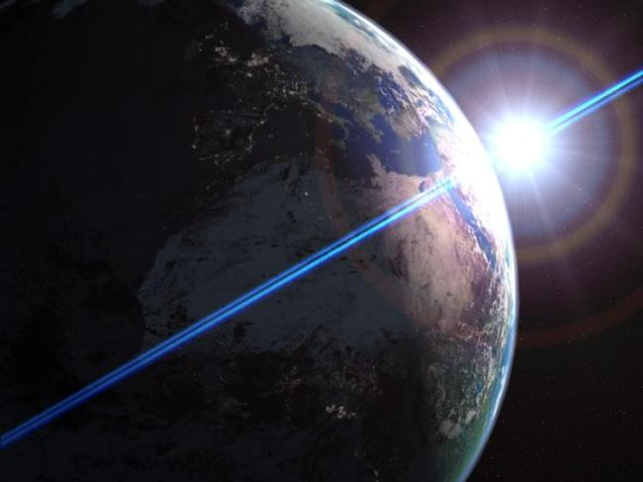
Юрий Гагарин рассказывает
Ю.А.Гагарин рассказывал о своих впечатлениях во время полёта в космическом пространстве.
- Дневная сторона Земли видна очень хорошо, хорошо различимы берега континентов, острова, крупные реки, большие водоёмы. Во время полёта мне довелось впервые собственными глазами увидеть шарообразную форму Земли.
Надо сказать, что картина горизонта очень своеобразна и очень красива. Можно видеть необыкновенный по красочности переход от светлой поверхности Земли к совершенно чёрному небу, на котором видны звёзды. Переход этот очень тоненький, как бы плёнка – поясок, окружающий земной шар. Она нежно – голубого цвета. И вот весь этот переход от голубого к чёрному происходит необыкновенно - плавно и красиво. Даже трудно передать это словами.
С восторгом описывая космос , Юрий Гагарин продолжал:
- Луны я не видел. Солнце в космосе светит в несколько десятков раз ярче, чем на Земле. Звёзды видны очень хорошо: они яркие, чёткие. Вся картина небосвода значительно контрастнее, чем мы видим её с нашей земли.

Slide 11
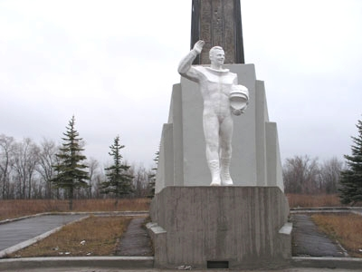
На месте приземления
На месте приземления первого космонавта Ю.А.Гагарина поставлен памятник – стела с устремлённой в небо ракетой, а на постаменте у её подножия – одетый в камень сам Юрий Алексеевич. Скульптурное изображение космонавта создано руками энгельсского скульптора Клары Алексеевны Матвеевой. И вот с тех пор сюда не зарастает народная тропа, люди едут со всех концов страны, чтобы своими глазами увидеть место приземления космонавта №1. Много здесь побывало и наших земляков – ершовцев.

Slide 12
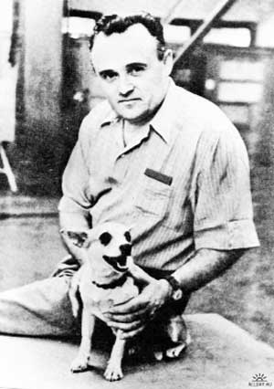
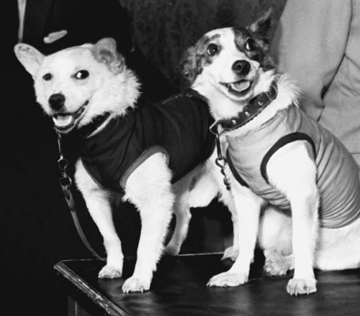
Эпизоды из истории становления
космонавтики
Этому событию предшествовали многочисленные эксперименты под руководством знаменитого главного конструктора Сергея Павловича Королёва (1907 – 1966): искусственные спутники Земли, геофизические ракеты и космические аппараты с биологическими объектами на борту – животными (собаками Лайка, Белка, Стрелка и т. д ), растениями, микроорганизмами. Учёные сделали вывод о реальной возможности полёта человека без ущерба для здоровья.

Slide 13
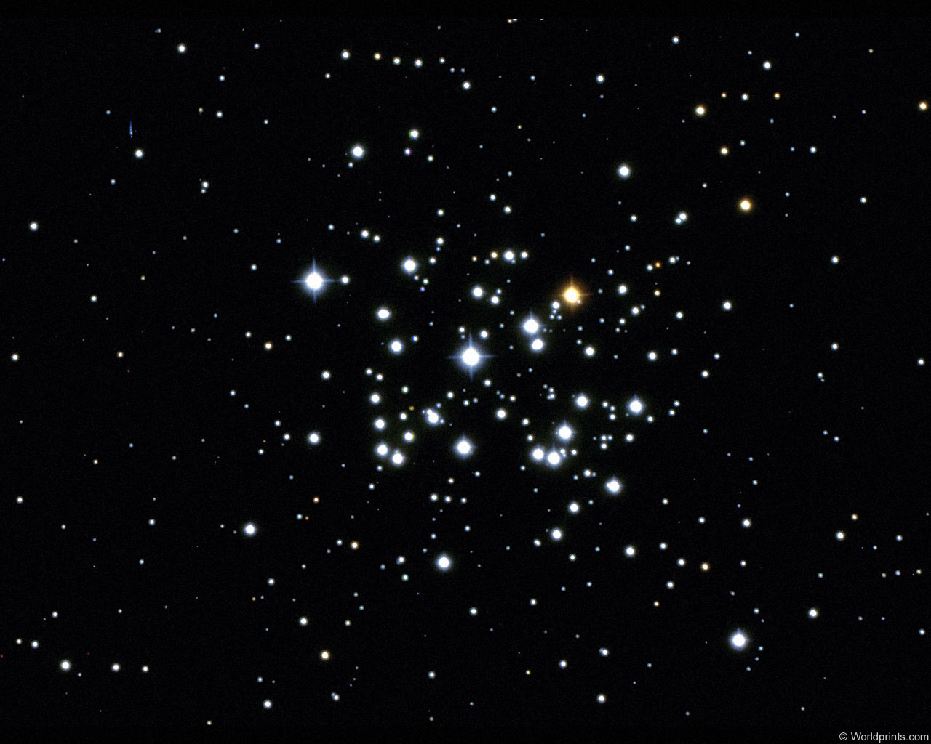
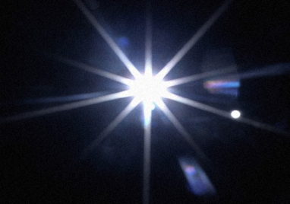
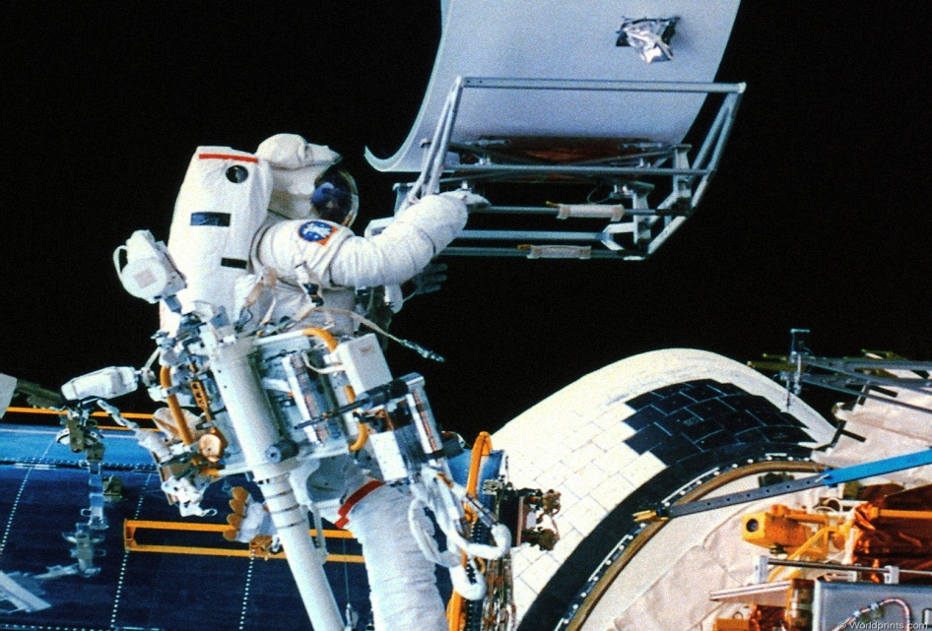
Космос уже не мечта, а действительность
Романтическое восприятие начала космической эры позади. Сейчас освоение космоса необходимо, прежде всего, в интересах экономики, науки, безопасности не только отдельных стран, но и мира в целом. Активно разрабатываются новые космические технологии, развивается рынок космических услуг, наступило время космического туризма. Космос уже не мечта, а действительность.

